Slide 1
ДЕРПАРТАМЕНТ ОБРАЗОВАНИЯ И НАУКИ краевое государственное автономное профессиональное образовательное учреждение
«Дальнегорский индустриально-технологический колледж»
Индивидуальная работа и разработка системы творческих заданий для одарённых студентов на уроках математики и во внеурочное время
Потапочкина Лариса Ивановна,
преподаватель математики

Slide 2
Способы диагностики
Собеседование
Тестирование
Индивидуальные задания повышенной сложности.

Slide 3
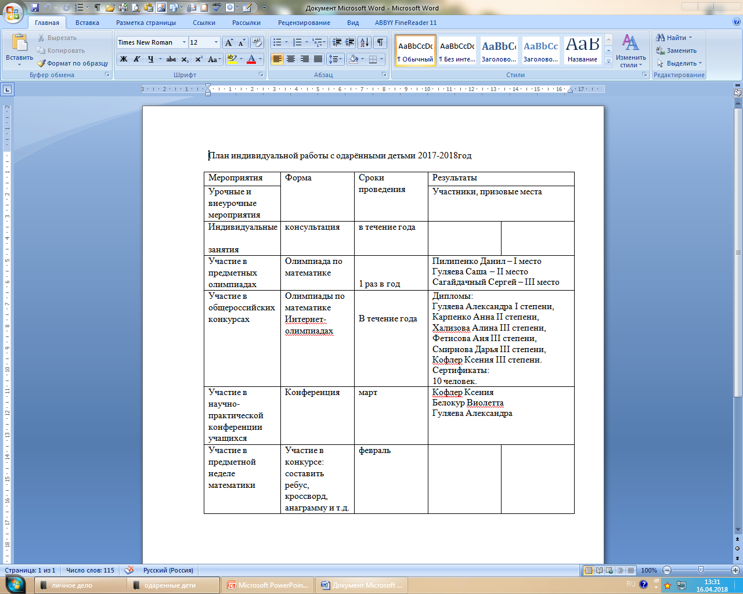
Индивидуальный план работы

Slide 4
Виды уроков
Уроки самообучения
Уроки взаимообучения
Уроки одной задачи
Уроки нестандартных задач
Уроки зачёты

Slide 5
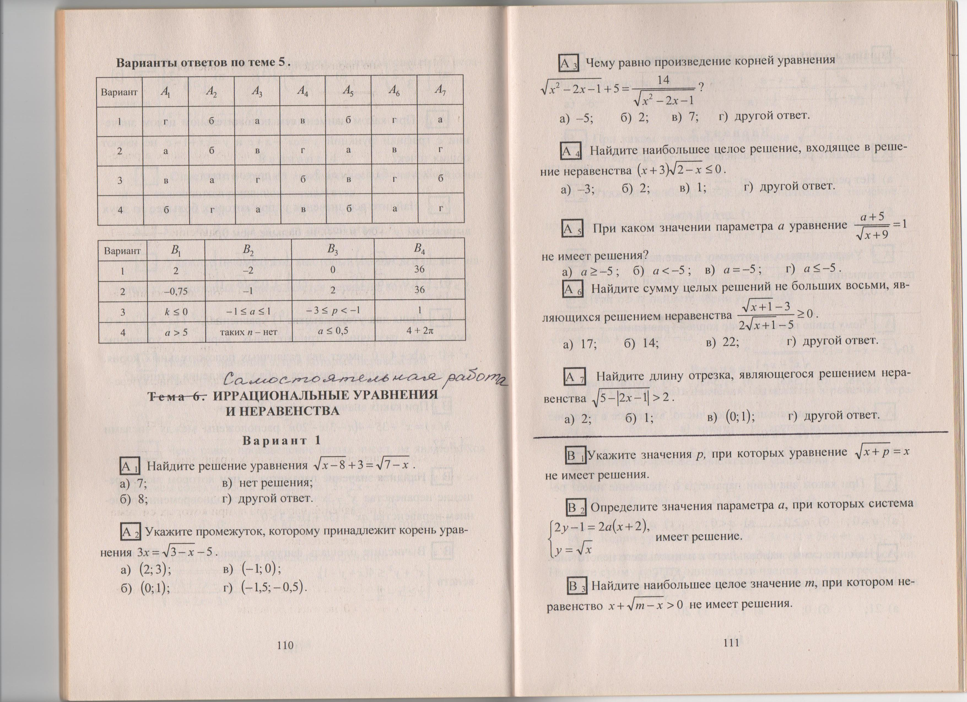
Самостоятельная работа по теме «Иррациональные уравнения и неравенства»
Часть А

Slide 6
Часть В

Slide 7
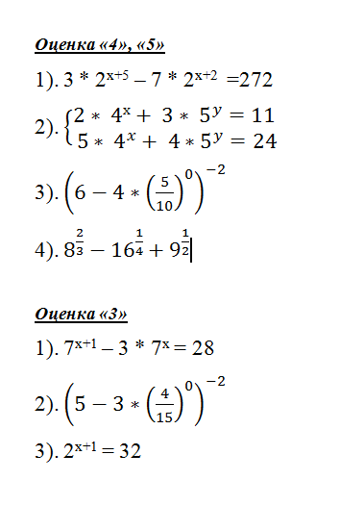
Самостоятельная работа по теме «Показательные уравнения»

Slide 8
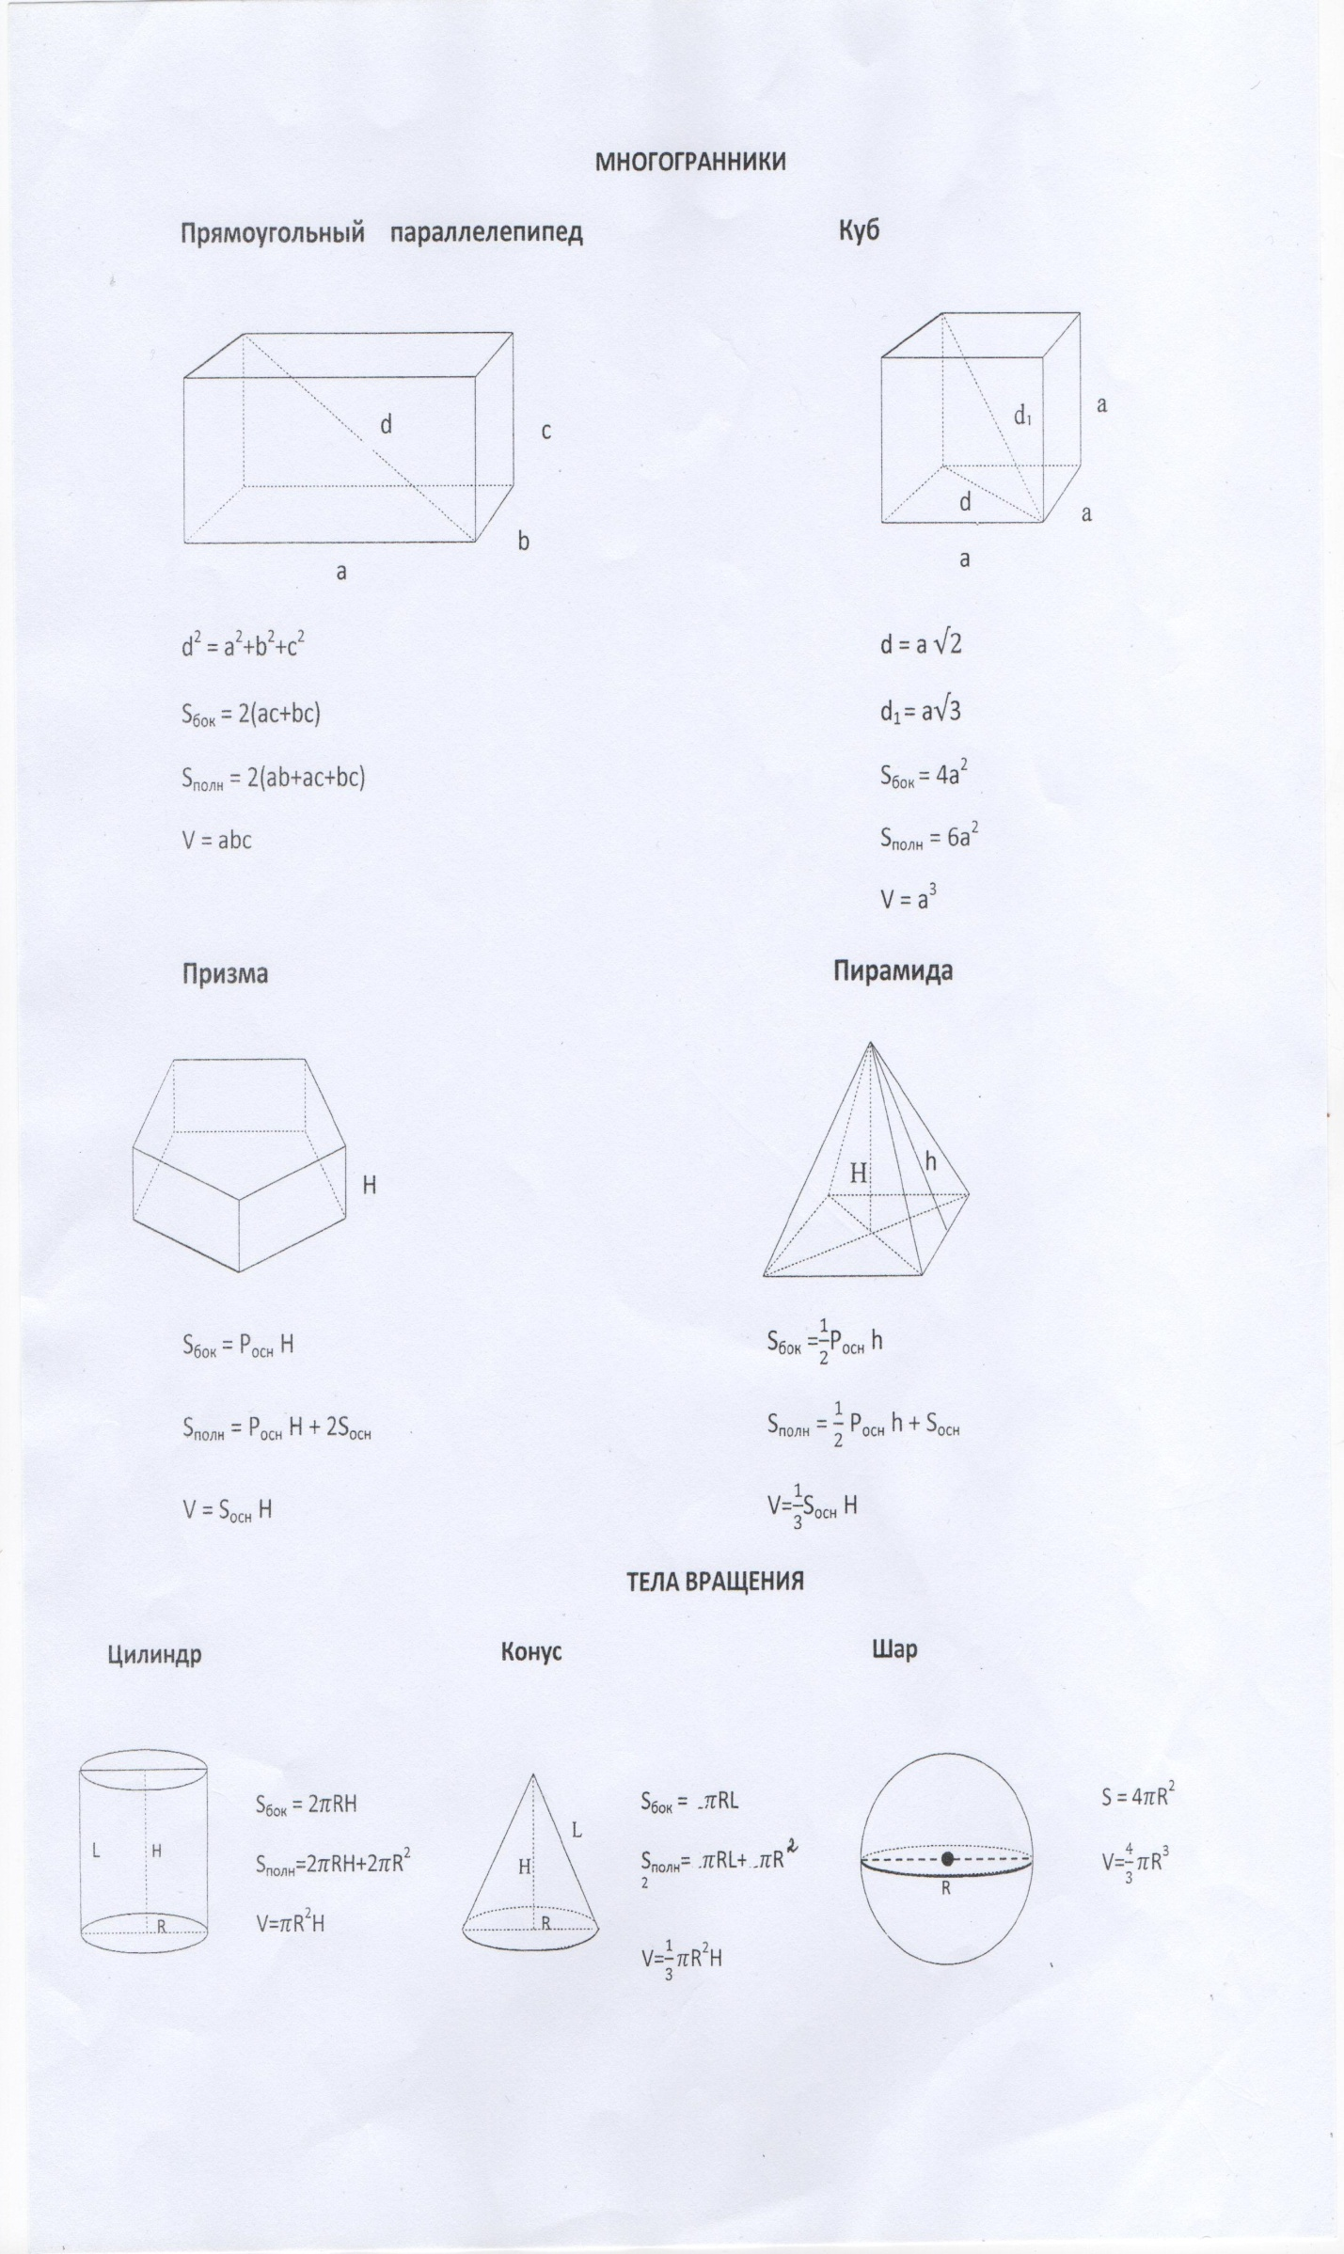

Slide 9
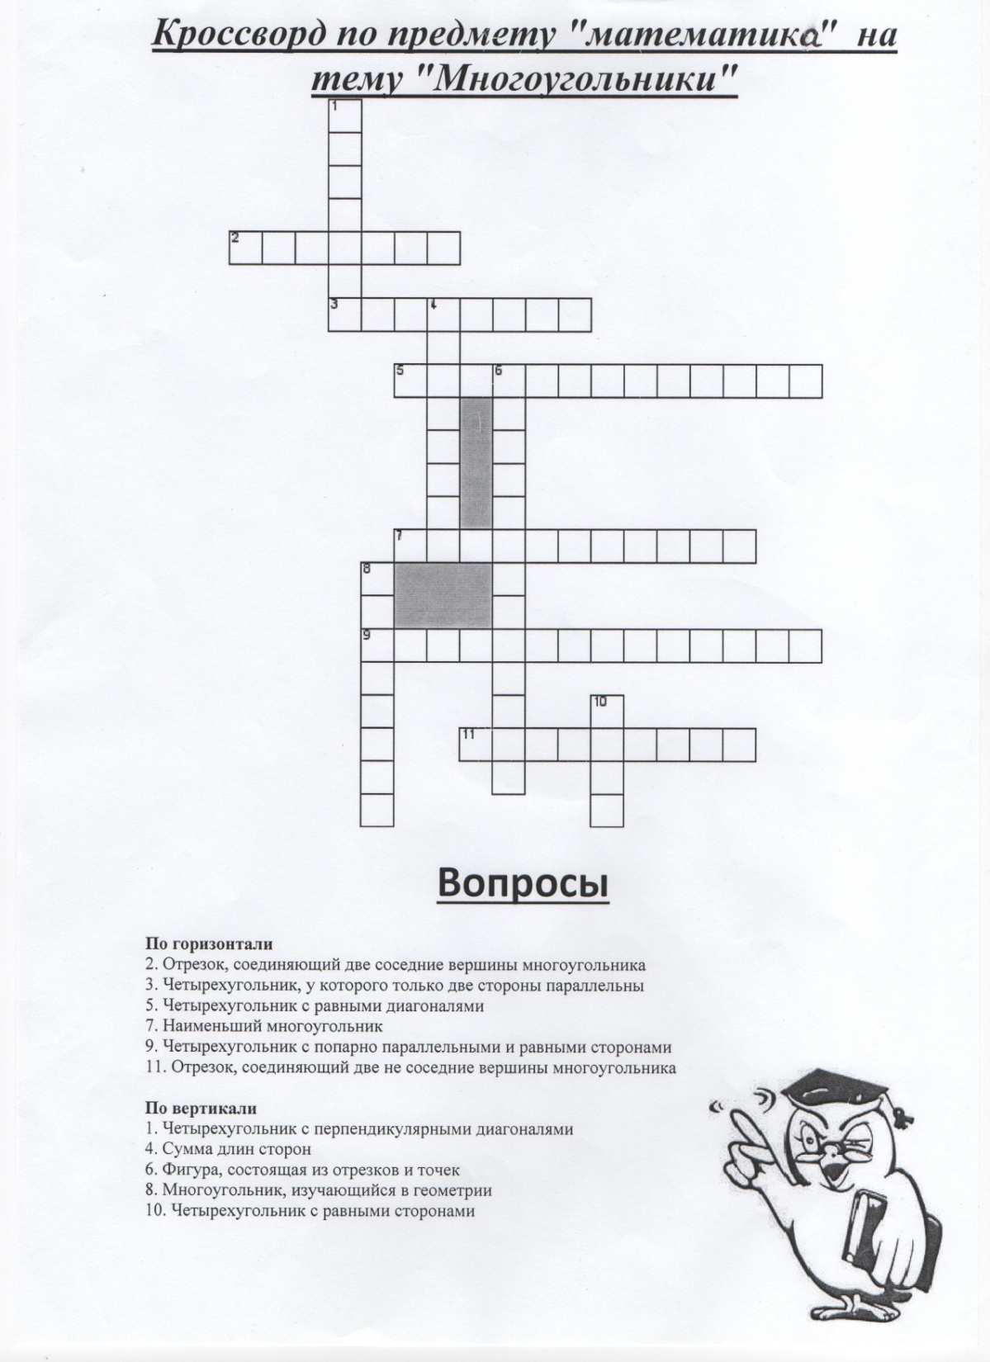

Slide 10
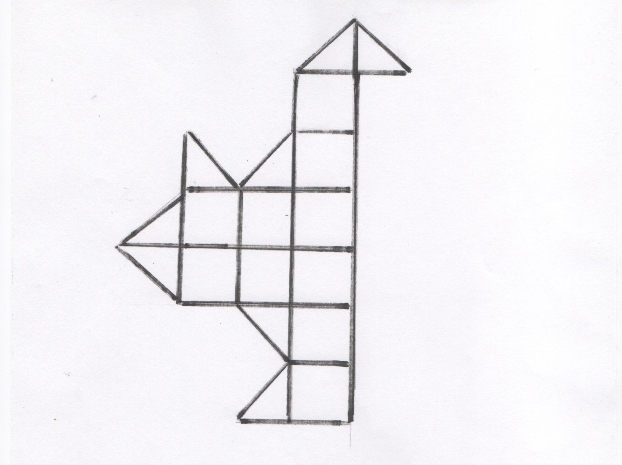
Разделить фигуру на две равные части

Slide 11
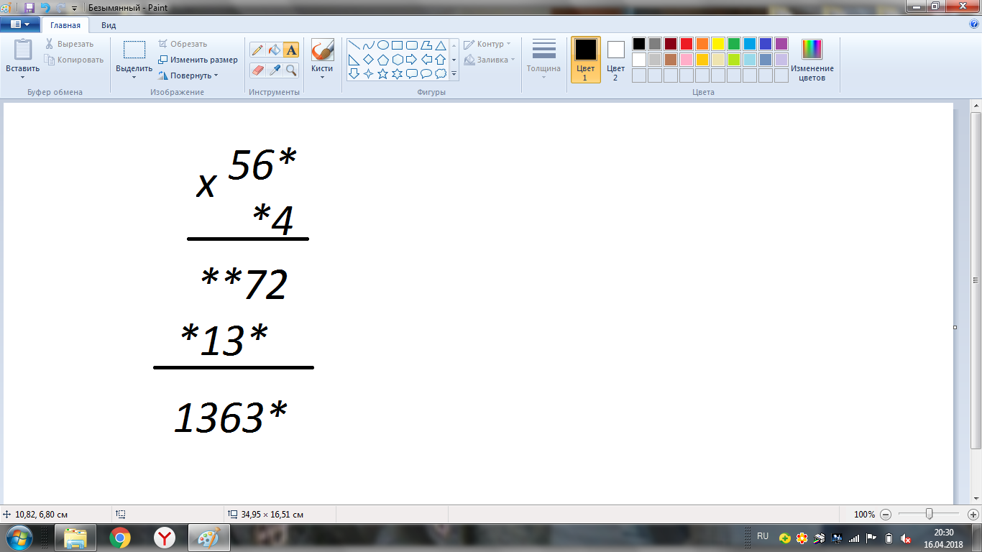
Устный счёт

Slide 12
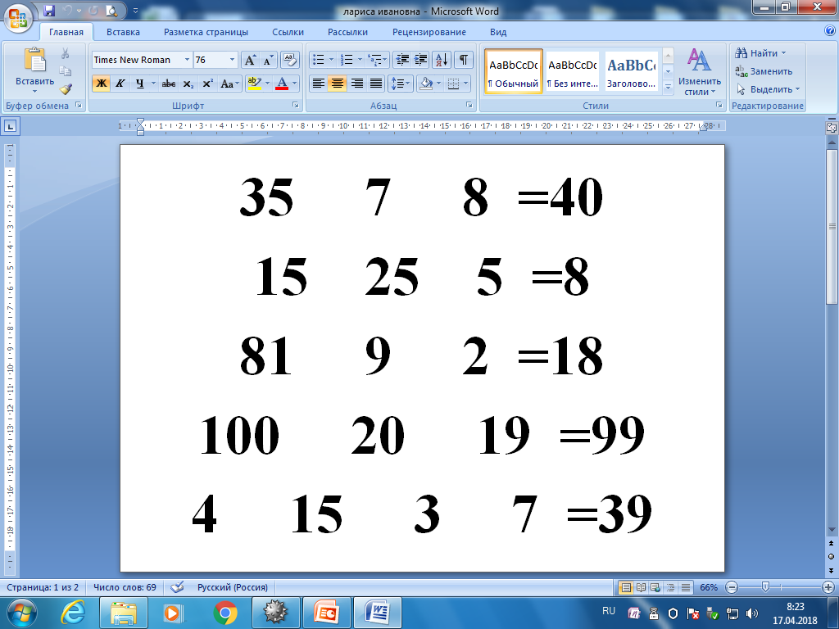
Устный счёт

Slide 13
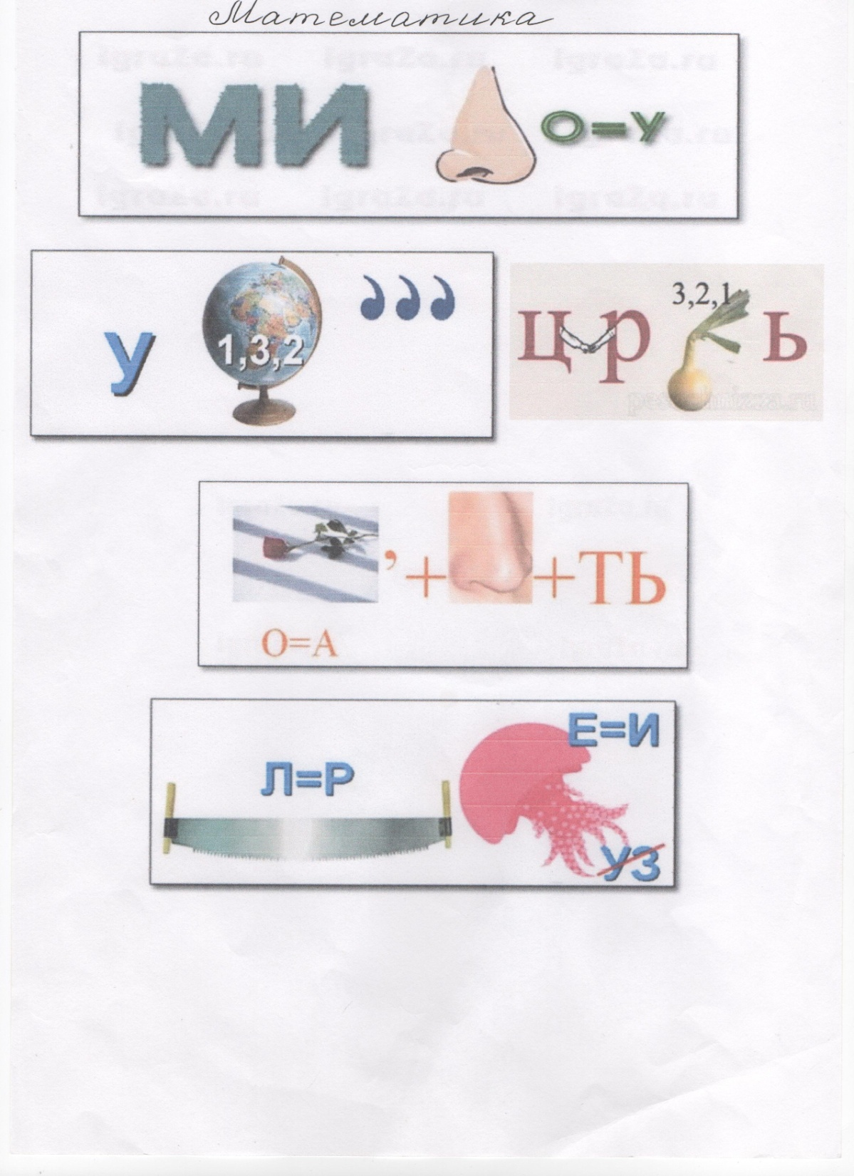
Ребусы

Slide 14
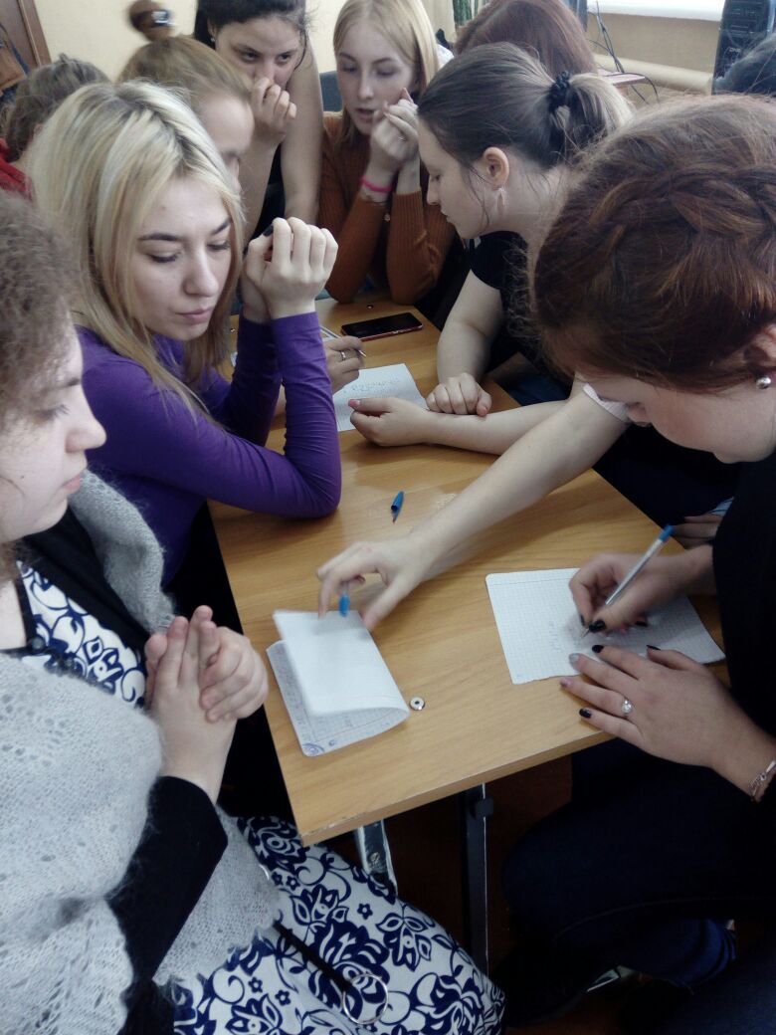
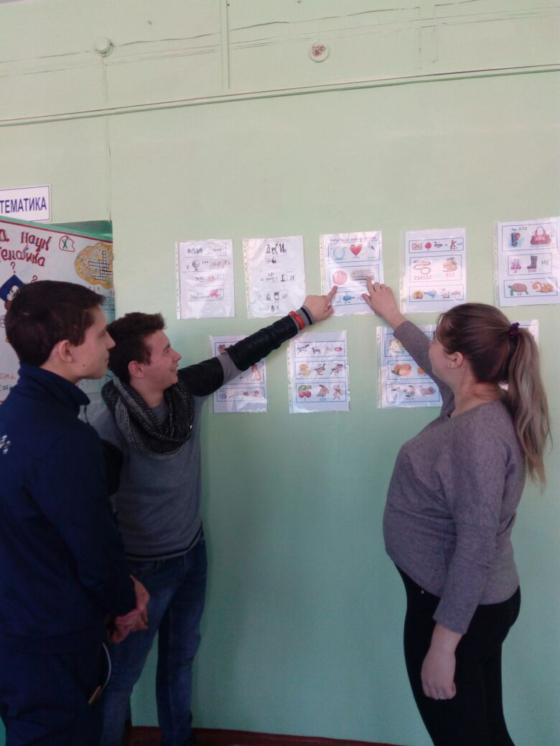
Спасибо за внимание

